Slide 1
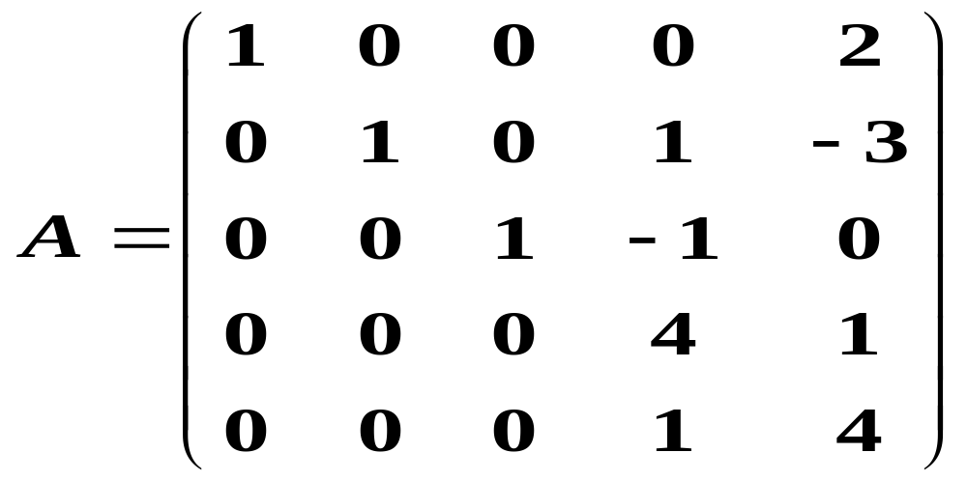
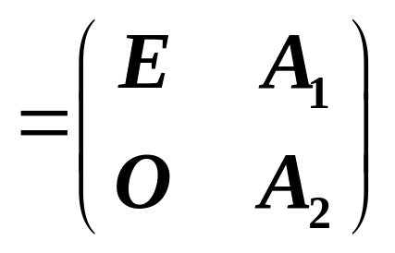
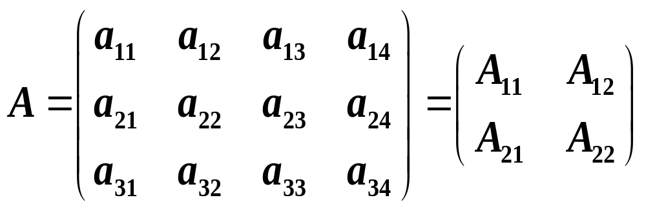
2.4 分块矩阵
针对:行数,列数较高的矩阵(大型矩阵),采用分块法.
目的:大矩阵运算转化为若干特殊的小矩阵运算,使运算更简单.
例如:
1.概念:例
子块:用纵、横线分成的若干个小矩阵
分块矩阵：以子块为元素的矩阵

Slide 2
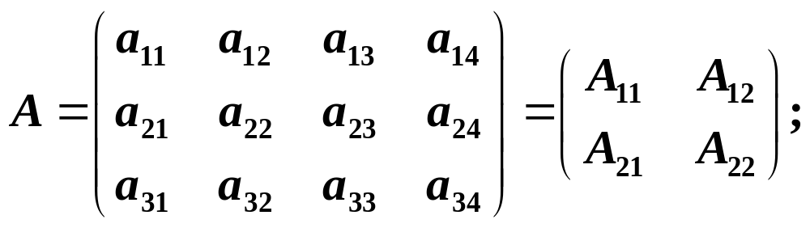
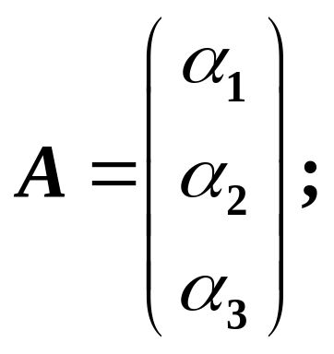
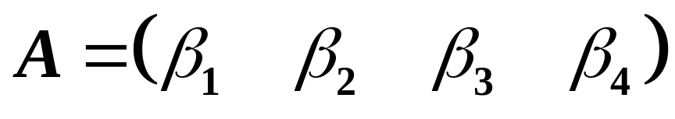
一个矩阵可根据需要把它写成不同的分块矩阵.如:
2.分块矩阵的运算
1)加法:A、B同型，且以同样方式分块，则
A±B＝对应子块相加减.
2)数乘：kA＝数k乘以各个子块.
3)乘法:A列数=B行数,A列的分法与B行的分法相同,
则AB＝以子块为元素，矩阵相乘.
4)转置:
分块矩阵行列互换,且各子块都转置.

Slide 3
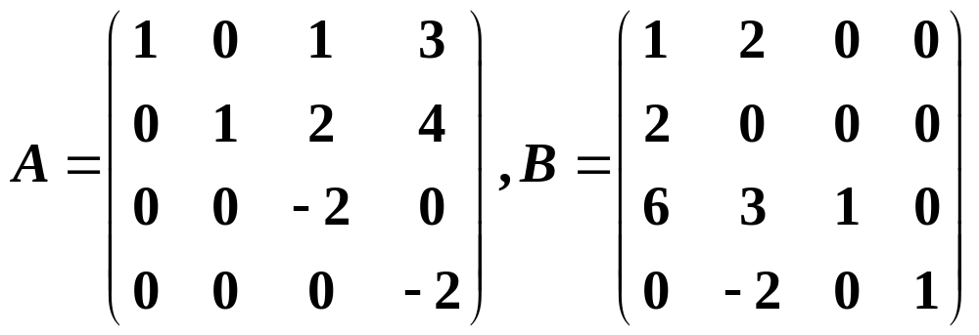
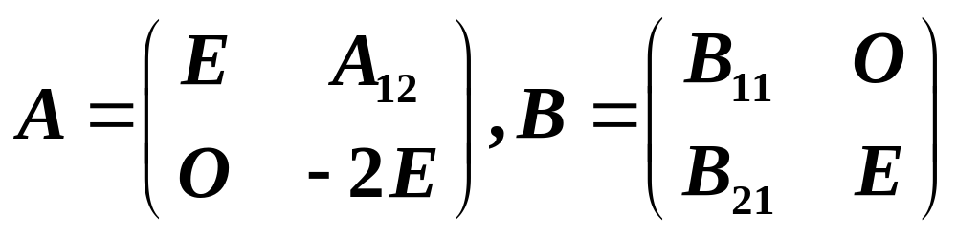
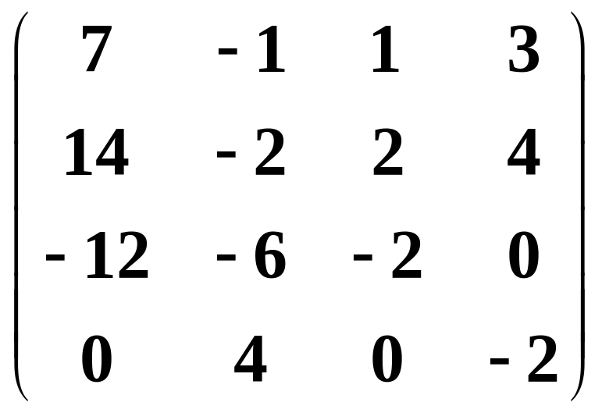
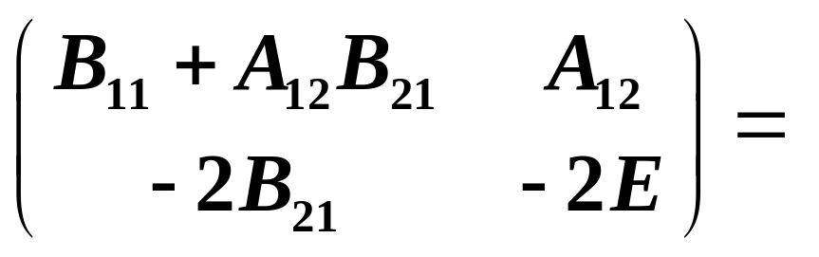
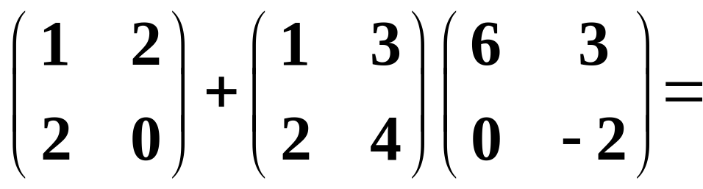
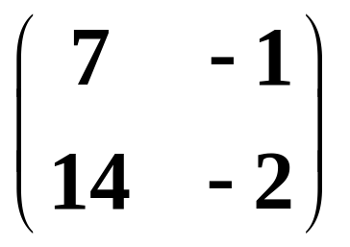
例1. 设
,求AB
解
设
AB＝
B₁₁＋A₁₂B₂₁＝

Slide 4
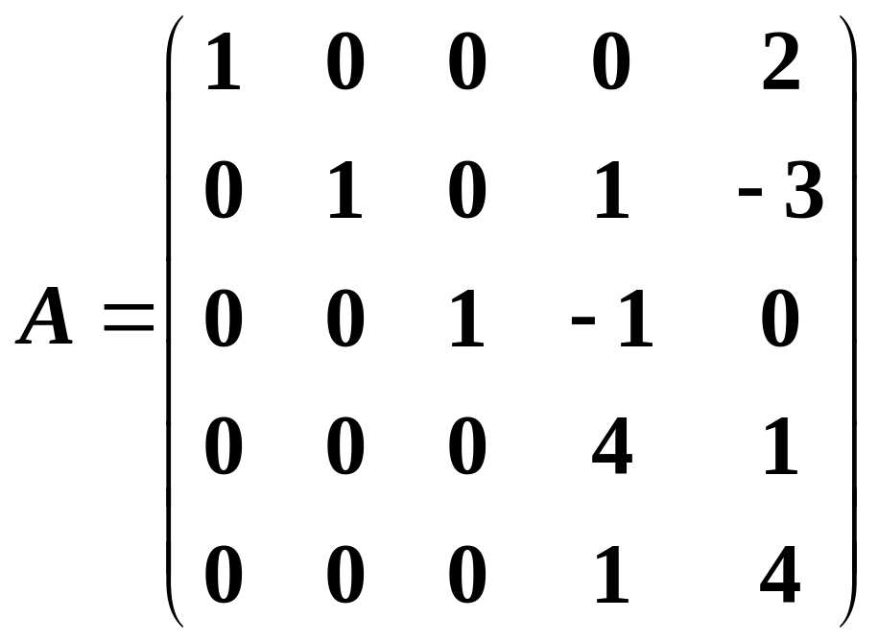
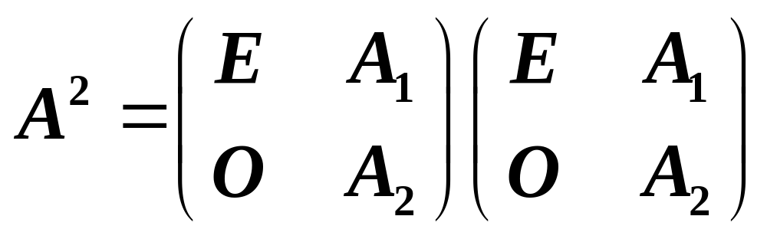
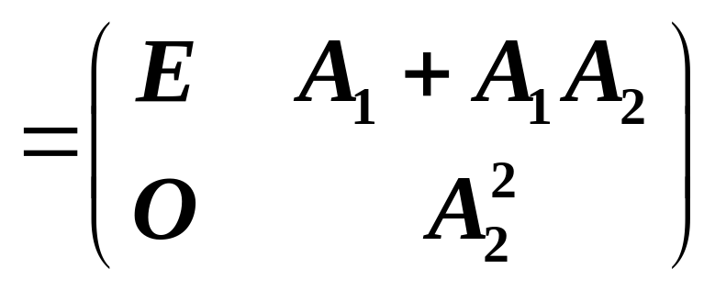
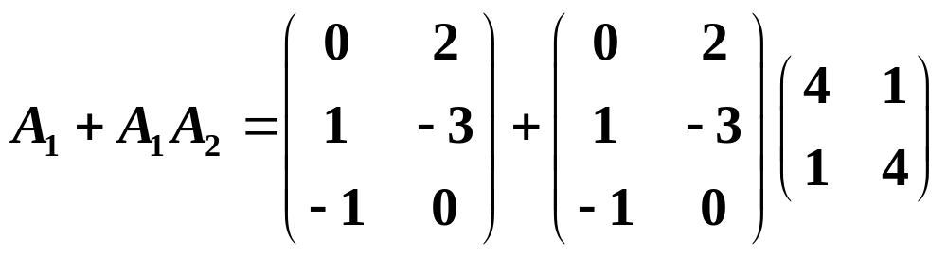
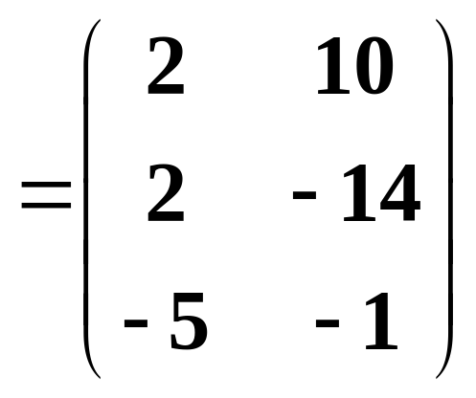
例2
E
A₁
用分块矩阵乘法求A²
A₂
O
解

Slide 5
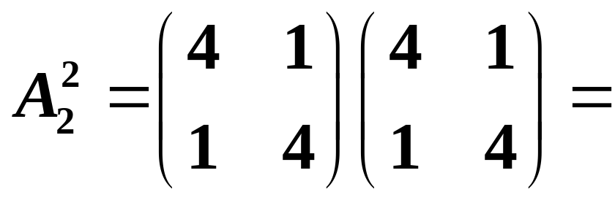
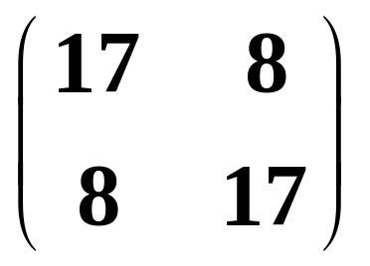
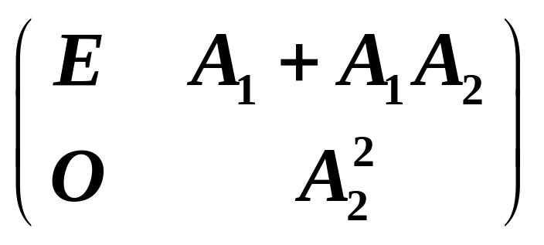
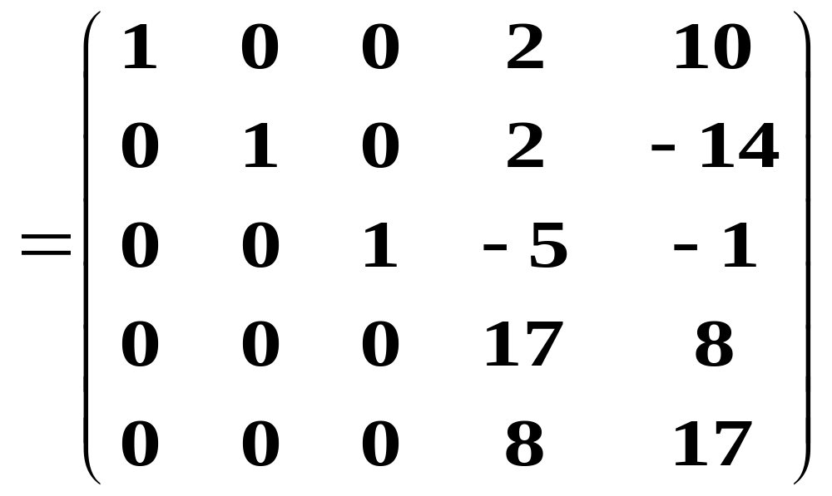
E
A₁
O
A₂
A²＝
A₁＋A₁A₂
第三章 矩阵

Slide 6
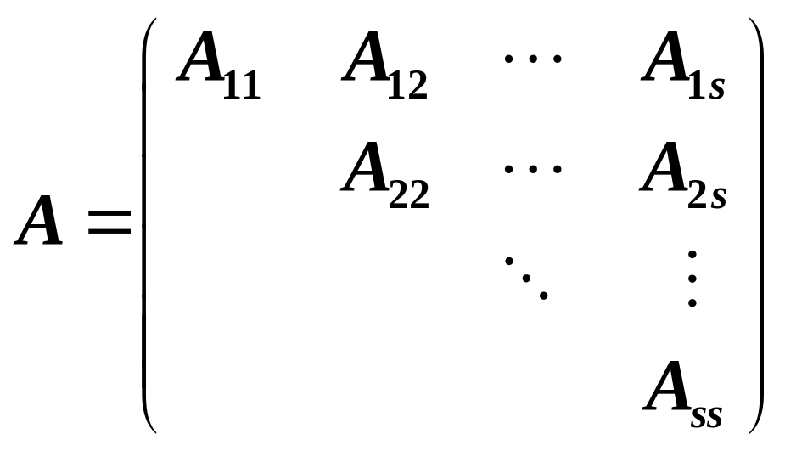
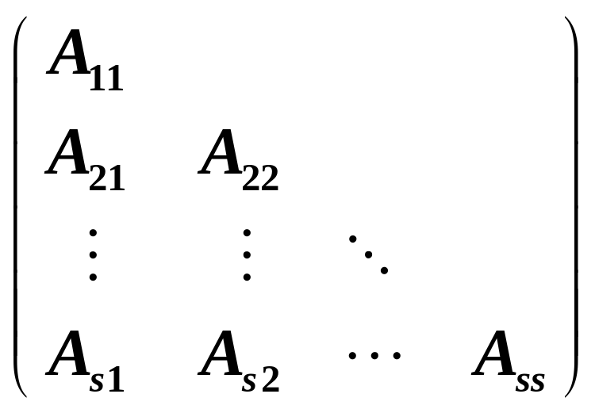
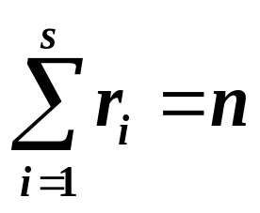
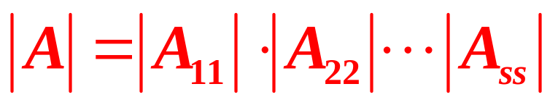
3. 特殊分块矩阵及有关结论
1)分块三角形矩阵
及
其中A_{ii} (i=1,2,…,s)是r_{i}阶方阵.
结论:①
②同结构的分块三角形矩阵的和、积仍是同结构的分块矩阵.
第三章 矩阵

Slide 7
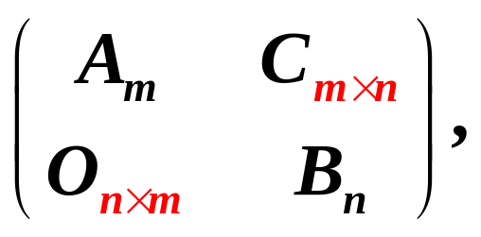
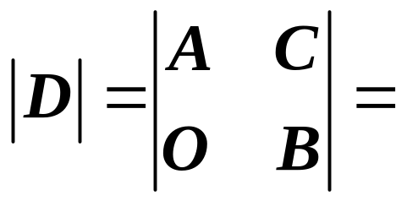
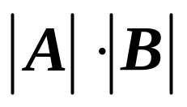
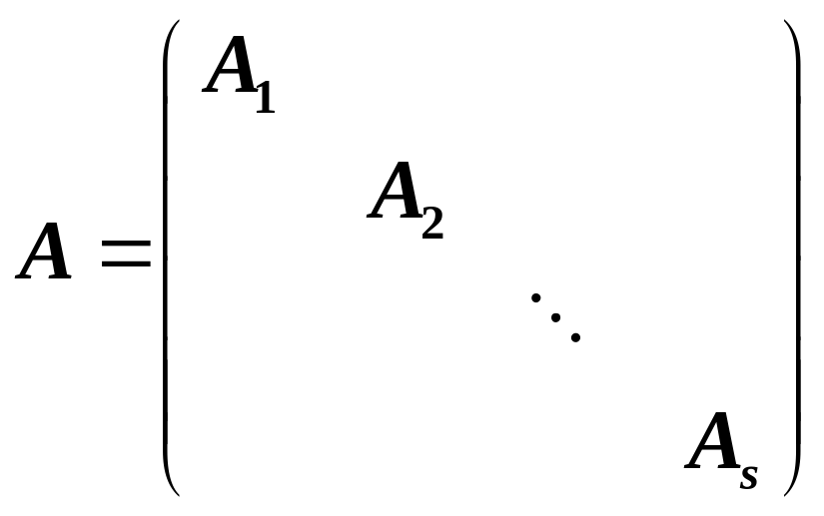
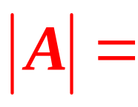

特别地, D＝
则
2) 分块对角矩阵(准对角矩阵)
A_{n×n}中非零元都集中在主对角线附近, 有时可分为对角块矩阵.
(是1)的特例)
其中A_{i} (i=1,2,…,s)是r_{i}阶方阵.
第三章 矩阵

Slide 8
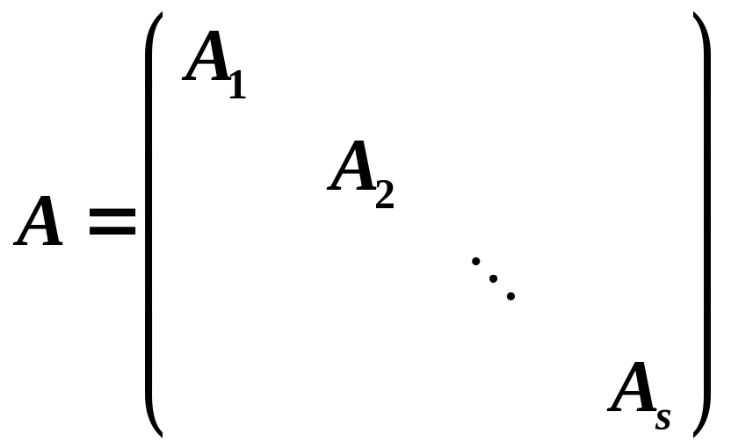
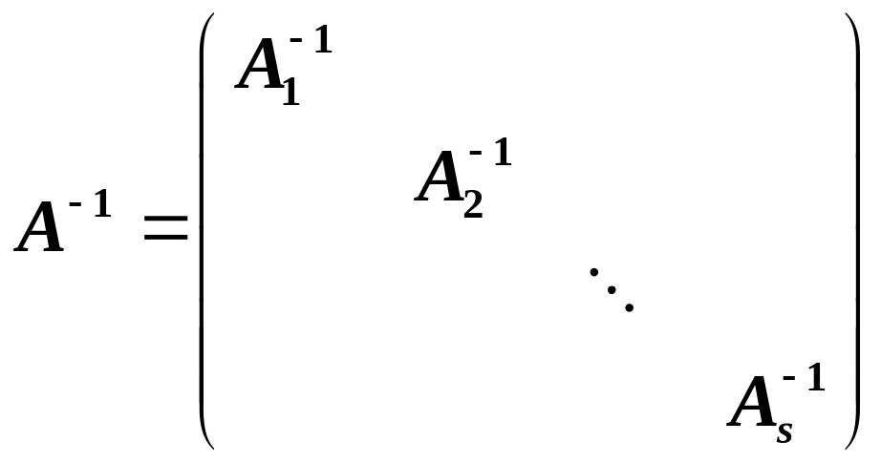

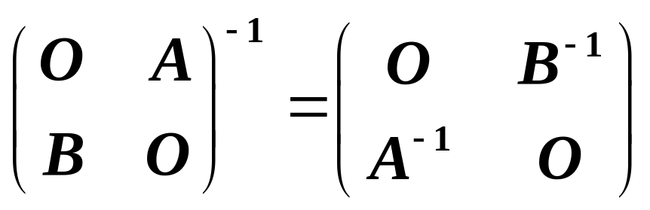
分块矩阵的逆矩阵
1.
A可逆
A₁,A₂…,A_{s}可逆,且
(易验证)
2.
第三章 矩阵

Slide 9
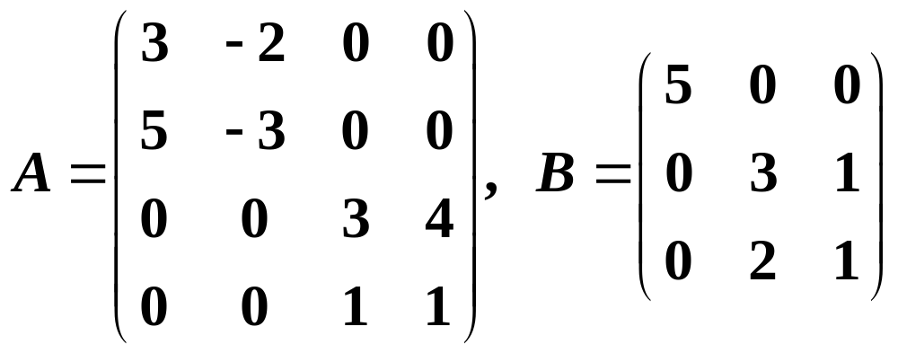
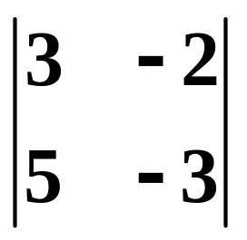
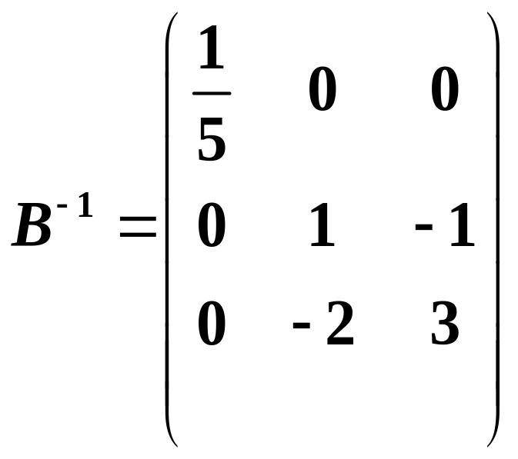
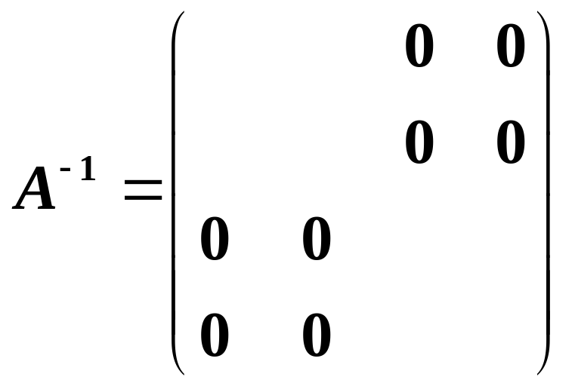
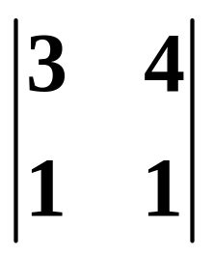
例3. 求下列矩阵
的逆矩阵：
＝1
-3
2
-5
3
-1
4
＝-1
1
-3
第三章 矩阵

Slide 10
例4(05考研):设A,B,C 均为n阶矩阵, 若B＝E＋AB,
C＝A＋CA，求B－C.
解
由B＝E＋AB得:
B－AB＝E
∴(E－A)B＝E
∴ B＝(E－A)^{－1}
E
由C＝A＋CA得:
C－CA＝A
∴C(E－A) ＝A
∴C＝A(E－A)^{－1}
∴B－C＝(E－A)^{－1}－A(E－A)^{－1}
＝(E－A)(E－A)^{－1}
＝E
第三章 矩阵

Slide 11
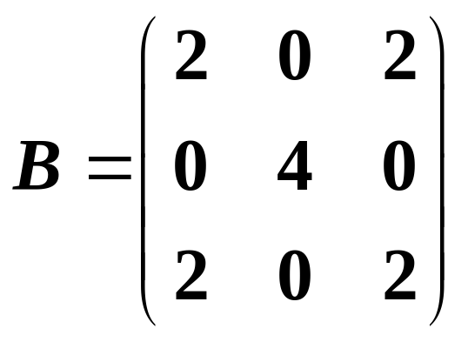
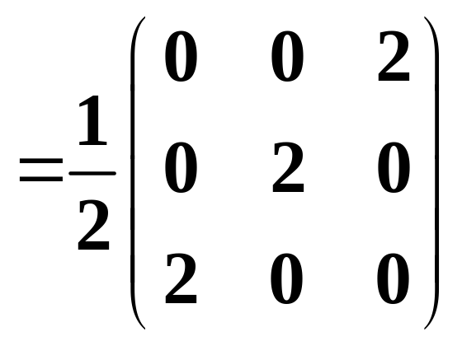
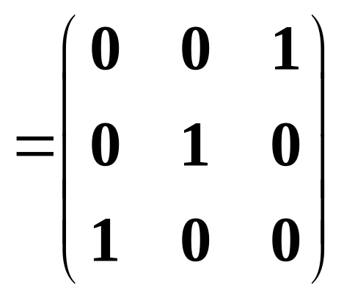

例5 (03考研):设A,B均为3阶矩阵, 已知AB=2A＋B,
,求(A－E)^{－1}
解
由AB＝2A＋B得:
A(B－2E)－
(B－2E)
＝2E
[或: (A－E)B＝
2(A－E)
＋2E ]
∴ (A－E)(B－2E)＝2E
∴(A－E)^{－1}＝ (B－2E)
第三章 矩阵

